Slide 1
Будут ли учтены результаты обсуждения требований стандарта на платформе ПРЕОБРА.РУ
Шевкин Александр Владимирович,
Заслуженный учитель РФ.
avshevkin@mail.ru
www.shevkin.ru

Slide 2
Немного истории
Впервые идея стандарта была реализована в России в конце 90-х гг. XX века. Это было время сложного финансирования педагогической науки. Думаю, что новое слово «стандарт» давало дополнительные возможности для оживления этого финансирования.
Тогда эта идея ещё была близка к общенаучному пониманию термина «стандарт», как инструмента сравнения и оценки образовательной деятельности организаций, учащихся.
Моё личное отношение к стандартизации творческого процесса обучения и достижений развивающейся личности весьма скептическое.
01.07.2011. А.В. Шевкин. Образовательные стандарты, или То-чего-не-может-быть

Slide 3
Немного истории
В книге Учебные стандарты России (1998), кроме прочего, в разделе Общие положения описаны
цели обучения математике,
место математики в учебном плане школы,
структура стандарта,
дано описание образовательного минимума в понятных терминах:
НАЧАЛЬНАЯ ШКОЛА
Числа и вычисления
Счёт. Натуральный ряд. Число 0…

Slide 4
Немного истории
Приведены требования на двух уровнях:
НАЧАЛЬНАЯ ШКОЛА
Числа и вычисления
Изучение программного материала даёт учащимся возможность:
получить представление о натуральном числе как результате счёта и измерений…
Учащиеся должны:
читать и записывать числа в пределах миллиона;
владеть техникой счёта…
Обязательным является умение решать задачи следующего типа:
1. Прочитайте числа: 1784, 78 021, 14005.

Slide 5
Какой документ обсуждают на ПРЕОБРА.РУ
Сначала - где это? - На сайте https://www.preobra.ru/index#q94fc325
Требования к результатам обучения не отвечают ни традициям, ни возможностям, ни перспективам обучения математике в школе.
Они написаны на неродном русском языке, без упоминания компетенций, но под давлением «системно-деятельностного подхода», который знания и умения вытеснил деятельностью разных видов. Это видно по структуре документа: нет описания содержания обучения в понятных терминах. Пункт 40 — это одно огромное предложение на ПЯТЬ с небольшим страниц без единой точки — даже без точки в конце предложения.

Slide 6
Начало обсуждаемого документа
ТРЕБОВАНИЯ К ПРЕДМЕТНЫМ РЕЗУЛЬТАТАМ ОСВОЕНИЯ ОСНОВНОЙ ОБРАЗОВАТЕЛЬНОЙ ПРОГРАММЫ ОСНОВНОГО ОБЩЕГО ОБРАЗОВАНИЯ
40. Предметные результаты … ориентированы на применение знаний, умений и навыков обучающимися … и должны обеспечивать:
40.5. … 1) сформированность умения оперировать понятиями: множество…; использовать графическое представление…; умение оперировать понятиями: определение…
2) сформированность умения оперировать понятиями: натуральное число, простое и составное число, делимость …
(и так более 5 стр. без единой точки!)

Slide 7
Продолжение документа
Приложение 7. …Предметные результаты освоения первого года обучения учебного предмета (простите, кто осваивает первый год обучения?) «Математика» должны отражать сформированность умений:
оперировать понятиями: натуральное число, квадрат и куб натурального числа; делимость натуральных чисел; выполнять арифметические действия с натуральными числами; применять при вычислениях переместительный, сочетательный законы (свойства) сложения и умножения, распределительный закон (свойство) умножения относительно сложения…

Slide 8
Основные претензии к исполнению требований
1. Нетехнологичная подача материала – этим нельзя пользоваться.
2. Неудачная нарезка содержания по годам обучения, лишённая разумной последовательности обучения, связи с традициями обучения.
3. Исключение больших содержательных блоков. Нет серединного перпендикуляра, свойств и признаков параллелограмма, угла между пересекающимися хордами…, теоремы о пропорциональных отрезках в прямоугольном треугольнике, теоремы Фалеса, теоремы о пропорциональных отрезках, синуса и косинуса тупого угла…
4. Нет хотя бы минимальных требований для углублённого изучения математики, что можно использовать для введения платы за изучаемое сверх стандарта.

Slide 9
Что сделано мною лично (только для 5-9 классов)
1) Требования к результатам обучения не отвечают ни традициям, ни возможностям, ни перспективам обучения математике в школе.
2) О разрезании содержания обучения по классам и логике изучения математики.
3) Усечение традиционного содержания обучения - путь в тупиковое колониальное образование.
4) Требования Стандарта отвечают спекуляциям глобалистов о запросах современного мира — это хорошо? http://www.shevkin.ru/novosti/obsuzhdaem-standart-po-matematike/
5) Построчные замечания – 1, – 2, – 3 – 4.
6) Комментарии к требованиям нового стандарта по математике. 5 класс

Slide 10
Что сделано мною лично (только для 5-9 классов)
7) Необходимо отказаться от требований с непрофессиональной "нарезкой" содержания по классам внутри циклов — 5-6, 7-9 классы.
8) Против лома есть приём?
9) Начинаем обсуждение предложений по программе углублённого изучения математики.
10) Добавляем требования для углублённого изучения математики в 5-6 классах.
11) ФИПИ показал, что он уже знает результат наших обсуждений, не вижу смысла в продолжении обсуждения и в разработке предложений по требованиям стандарта.

Slide 11
Что не так с проектом ФИПИ?
И тут — в самый разгар наших споров о том, какими же должны быть требования стандарта — появился новый объект для обсуждения. На сайте ФИПИ выложили проект новых вариантов для проведения ГИА (ОГЭ) по математике. Ещё не закончено обсуждение, не внесены требования в стандарт, а ФИПИ уже знает, каким должен быть результат этого первого обсуждения, что подтверждает предположения пессимистов о проведении обсуждения требований «для галочки», для соблюдения процедуры. Ссылки на материалы ФИПИ:
МА ОГЭ ДЕМО перспект.pdf
МА ОГЭ СПЕЦИФ перспект.pdf
Справочные материалы ОГЭ.pdf

Slide 12
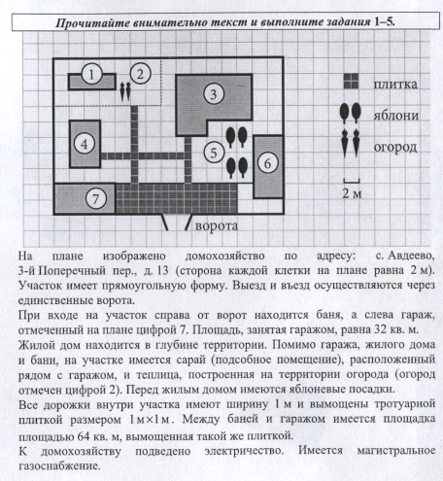
Что не так с проектом ФИПИ?
В новом варианте ГИА не 26 задач,
а 23. Впервые включена задача
«типа PIZA». Это длинный текст
с картинкой. Первые 5 заданий
ответы по тексту и картинке.
Правильные ответы на 5 вопросов
дадут практически все баллы для
получения положительной отметки. Ответы на первые вопросы требуют
отличать «право» и «лево» и не путаться в в семи цифрах.
Это большое достижение!

Slide 13
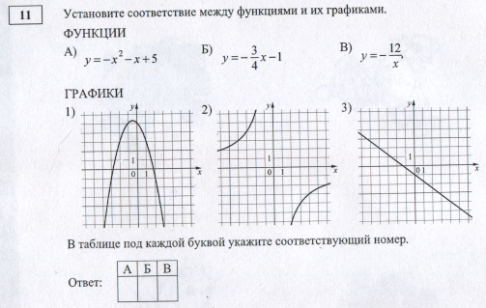
Что не так с проектом ФИПИ?
Задание с графиками функций существенно упрощено: даны три разных типа функции и три типа графика. Надо только знать,
где график прямая, парабола и
гипербола, а вот отличать
прямые (параболы, гиперболы) друг от друга не требуется.

Slide 14
Что не так с проектом ФИПИ?
Площадь трапеции можно вычислять по клеточкам.
Из уравнений требуется решать только квадратное. Нет текстовых задач, приводящих к линейному, квадратному, рациональному уравнению. Геометрия примитивна.

Slide 15
Что не так с проектом ФИПИ?
Из вычислений есть пример на умножение $\frac{3}{4}$ ∙$\frac{6}{5}$ — и это не ВПР-6, а ГИА-9. А ещё два года назад требовалось выполнить 6 действий с отрицательными числами и степенями числа 10!
Нет никаких преобразований буквенных выражений, формул сокращённого умножения и алгебраических дробей.
Но зато есть две задачи на вероятность! Это достойная замена?
Зато есть официальная шпаргалка на 2 страницы, подтверждающая что ФИПИ ориентирован на применение знаний учащимися. Теперь нужны не знания, а применение знаний, умение «гуглить» знания.

Slide 16
Что не так с проектом ФИПИ?
В шпаргалке повторяются «ляпы» стандарта. Например, сумма первых n членов арифметической прогрессии названа суммой n первых членов, что можно понять как
a₁ + a₁ + … + a₁ = na₁.
Только не надо оправдываться тем, что наши учащиеся уже и эти задачи решают плохо. «Реформаторов» математического образования предупреждали в начале века, что так и будет, что ЕГЭ в новом формате неизбежно приведёт к деградации математического образования на всех его этажах.
В ответ нам вводят более примитивную ГИА.

Slide 17
Только два факта
Пилоты разбившегося недавно Боинга не знали, как отключить автоматику, загонявшую самолёт в пике, до последнего момента они искали знание в инструкции, что была на борту самолёта.
Около 100 лет назад Альфред Бине призывал учить в школе только тому, что потребуется в жизни. Зачем ученику все эти бесполезные знания и формулы, которые он быстро забудет после окончания школы? В Германии тогда же провели эксперимент: убрали всю эту алгебру, физику и т. п., а через два года вышли из эксперимента, не завершив его. Оказалось, что, не изучая наук, учащиеся теряют способность к изучению чего бы то ни было из того, что им оставили изучать.

Slide 18
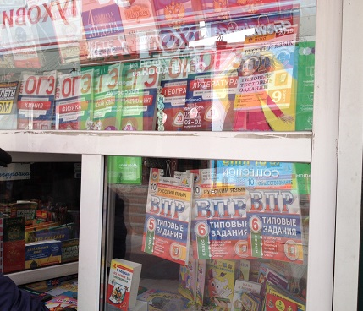
Уничтожение образования грозит уничтожением государства
Только слепой не видит, глухой не слышит, что в России уничтожается образование. Такой стандарт, который мы обсуждаем, такие итоговые испытания, которые
организует ФИПИ и Рособрнадзор,
ведут страну к гибели, но до неё у нас
будет расцвет…
…в торговле книгами, готовящими к ЕГЭ, ГИА, ВПР.
Я укрепляю здоровье, хочу дожить до начала ликвидации безграмотности в стране. Меня вдохновляет поддержка учителей и родителей учащихся.

Slide 19
Родители учащихся начинают что-то понимать…
Анна Корнилова 22 апр. 2019 в 19:32
Александр Владимирович, только благодаря вашему неравнодушию и энтузиазму у нас имеется призрачный шанс увидеть в стандарте корректные требования к содержанию программы по профильной математике в средней школе. Пожалуйста, не опускайте руки и не бросайте этот вопрос. Нам, родителям учеников, сделавших свой выбор физмат профиля, жизненно необходимо, чтобы в Стандарте было зафиксированы профессионально подготовленные программные требования…
Польза от обсуждений стандарта есть, но их результаты не будут учтены разработчиками, они выполняют другое задание.

